Slide 1
Breve introducción a la física Moderna

Slide 2
Física Clásica
A fines del siglo XIX parecía que la física ya estaba bastante bien terminada
La mecánica newtoniana y la ley de gravitación explicaban como se mueven los planetas y la forma en que los objetos ordinarios responden a las fuerzas

Slide 3
La teoría cinética explica en comportamiento de los gases.
La teoría electromagnética de Maxwell explica los fenómenos eléctricos y magnéticos, predice las ondas electromagnéticas e identifica la luz como un ejemplo de tales ondas.

Slide 4
Física Moderna
Teoría especial de la relatividad
Introduce una nueva forma de ver el tiempo, el espacio y la simultaneidad
Teoría general de la relatividad
Reinterpreta la gravedad en términos del espacio-tiempo
Mecánica cuántica
Introdujo una nueva forma de pensar acerca de los procesos atómicos
Conocimiento absoluto Probabilidades
Ayudó a aclarar algunos problemas que las teorías clásicas no podían explicar

Slide 5
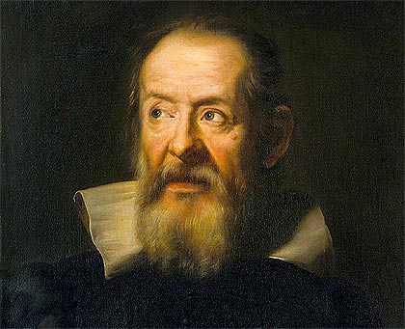
Relatividad de Galileo
Marco de referencia inercial
Los marcos de referencia inerciales son aquellos en los cuales las leyes de movimiento de Newton son válidas.
Principio de relatividad
Las leyes básicas de la física son las mismas en todos los marcos de referencia inerciales.
Ambos entendidos por Galileo y Newton.

Slide 6
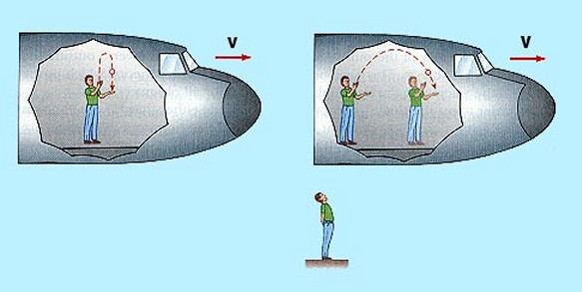
Todos los marcos de referencia inerciales son equivalentes para la descripción del movimiento mecánico.
No hay ninguna prueba o experimento que pueda hacerse para "probar" qué un marco de referencia está realmente en reposo o moviéndose con velocidad constante.

Slide 7
¿Qué pasa si disparas una esfera a 60 km/h desde un auto que va a 60 km/h en sentido contrario?
¿Qué trayectoria sigue la bala, desde el punto de vista de un observador quieto en el suelo?
https://youtu.be/BLuI118nhzc

Slide 8
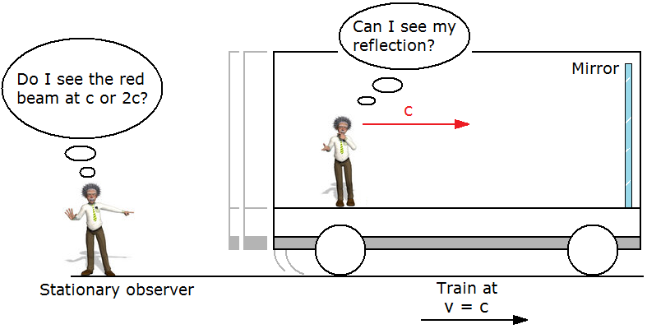
¡PROBLEMA! La teoría de Maxwell predice que la velocidad de la luz es de 3x10⁸ m / s y esto es lo que se mide.
¡¡PREGUNTA!! ¿En qué marco de referencia tiene la luz esta velocidad?

Slide 9
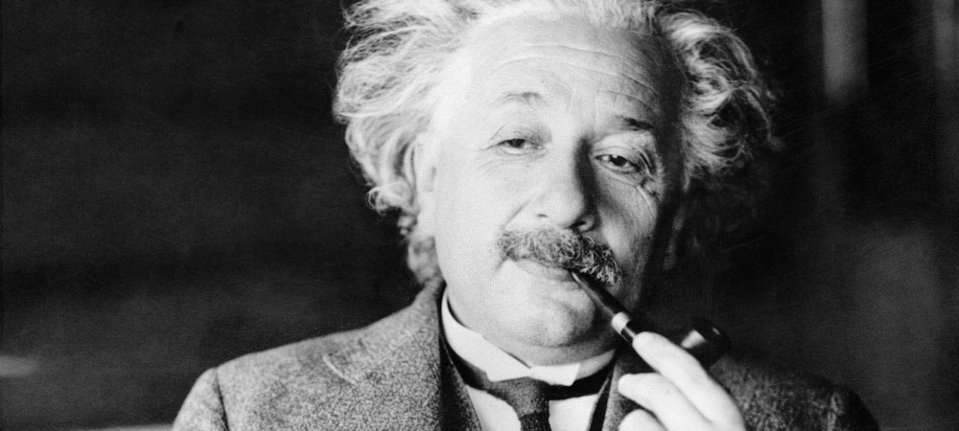
Relatividad de Einstein
In 1905 Albert Einstein proposed that we accept the fact that the speed of light was the same in all reference systems
Primer postulado: Las leyes de la física tienen la misma forma en todos los sistemas de referencia inerciales. (Este es el principio de la relatividad)
Segundo postulado: la luz se propaga a través del espacio vacío con una velocidad definida "c" independiente de la velocidad de la fuente o del observador. (Está de acuerdo con el experimento)

Slide 10
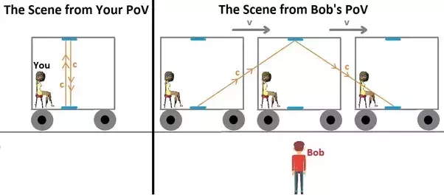
Tiempo y espacio ya no son magnitudes absolutas
Dilatación del tiempo

Slide 11
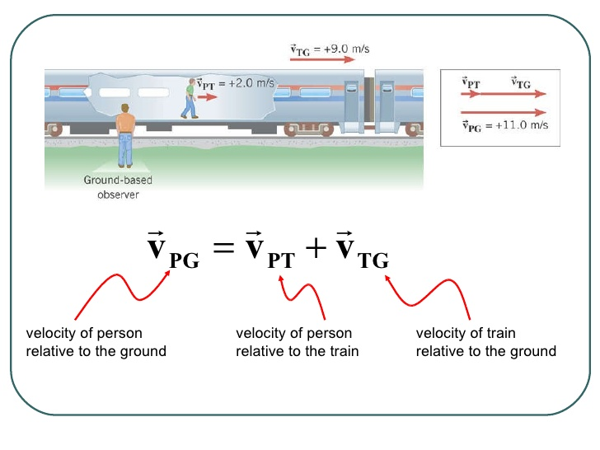
Suma de velocidades

